Slide 1

আজকের পাঠে স্বাগত

Slide 2
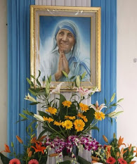
মাদার তেরেসা
সন্‌জিদা খাতুন

Slide 3
শিখনফল
এ পাঠ শেষে শিক্ষার্থীরা-
১। নতুন শব্দগুলো ব্যবহার করে অনুচ্ছেদ গঠন করতে পারবে।
২। মাদার তেরেসার সেবাকর্মের বর্ণনা দিতে পারবে।
Notes:
শিক্ষক শিখনফল দেখাতেও পারেন আবার নাও পারেন।

Slide 4
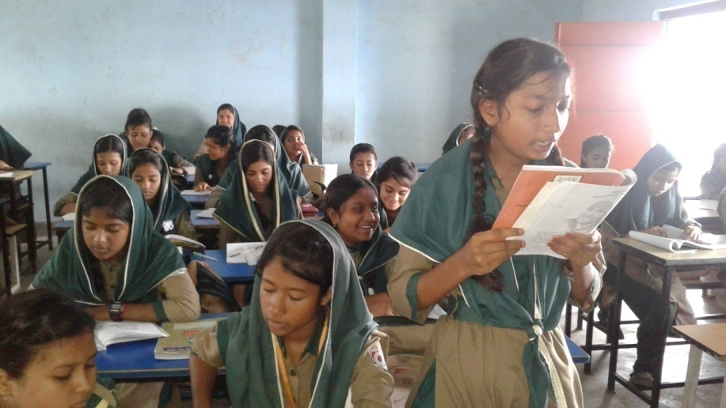
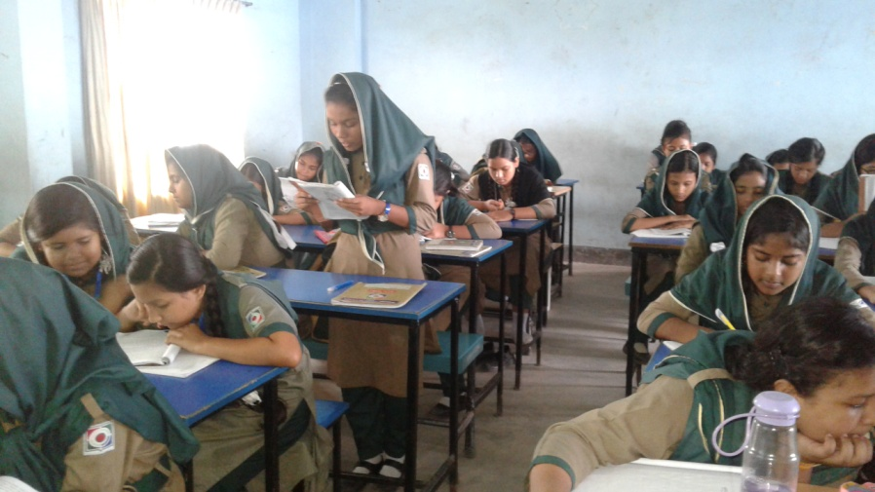
সরব পাঠ

Slide 5
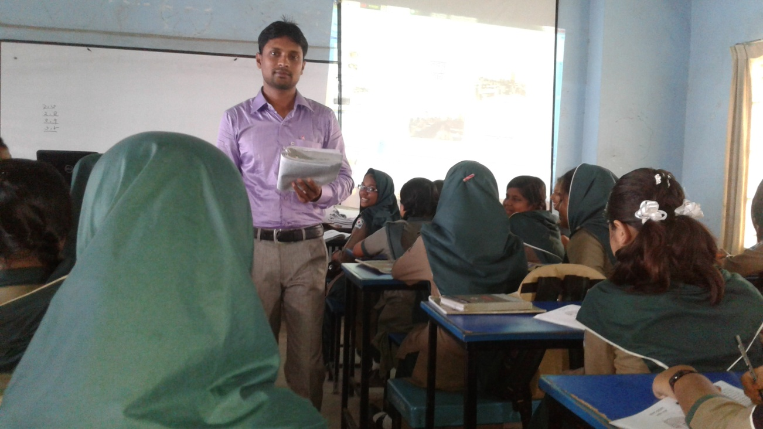
আদর্শ পাঠ

Slide 6
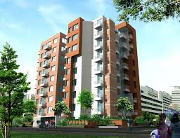
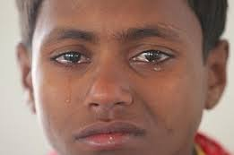
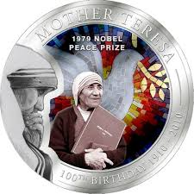
এসো তাহলে শব্দার্থসমূহ শিখে নেই
বসবাসের ব্যবস্থা
আবাসন
অনাথ
এতিম
সম্মাননা
সম্মান দেখানো। সম্মানের স্বীকৃতি প্রদান

Slide 7
একক কাজ
আজকের পাঠের কোন কোন শব্দের অর্থের সাথে ছবিগুলোর মিল রয়েছে তা খাতায় লেখ।
Notes:
শিক্ষক নিজস্ব পছন্দ অনুযায়ী পাঠ সংশ্লিষ্ট একক কাজ দিতে পারেন।

Slide 8
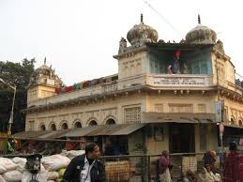
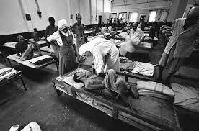
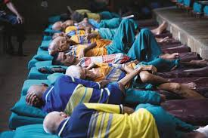
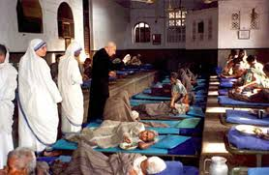
1952 সালে কলকাতার কালিঘাটে মৃত্যুমুখী অসহায় মানুষের সেবার জন্য তিনি ‘নির্মল হৃদয়’ নামে এক ভবন প্রতিষ্ঠা করেন। মরণাপন্ন মানুষকে এখানে এনে মমতাময়ী মা কিংবা বোনের মতো তাদের সেবাযত্ন করেন।

Slide 9
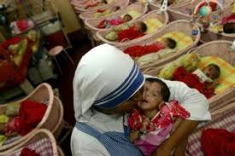
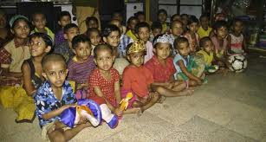
বস্তি থেকে তুলে আনা শিশুদের আশ্রয় দিতে তিনি প্রতিষ্ঠা করেন
‘শিশু ভবন’

Slide 10
জোড়ায় কাজ
অনাথ
আবাসন
সম্মাননা
উপরের ছবি ভালোভাবে দেখে শব্দসমূহ দিয়ে একটি অনুচ্ছেদ লেখ।

Slide 11
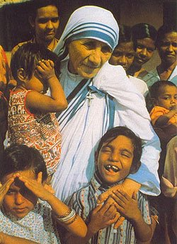
শারীরিক ও মানসিক প্রতিবন্ধীদের জন্য তিনি প্রতিষ্ঠা করেন
‘নবজীবন আবাস’।

Slide 12
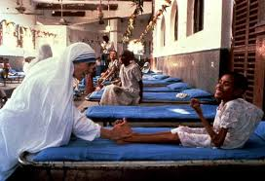
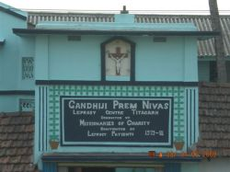
কুষ্ঠরোগীদের শরীরে দুর্গন্ধময় দগদগে ঘা অসুখটা ছোঁয়াচে ভেবে সবাই দূরে থাকে। কিন্তু তিনি নিজের হাতে রোগীদের সেবা করতেন এবং প্রতিষ্ঠা করেন ‘প্রেম নিবাস’।

Slide 13
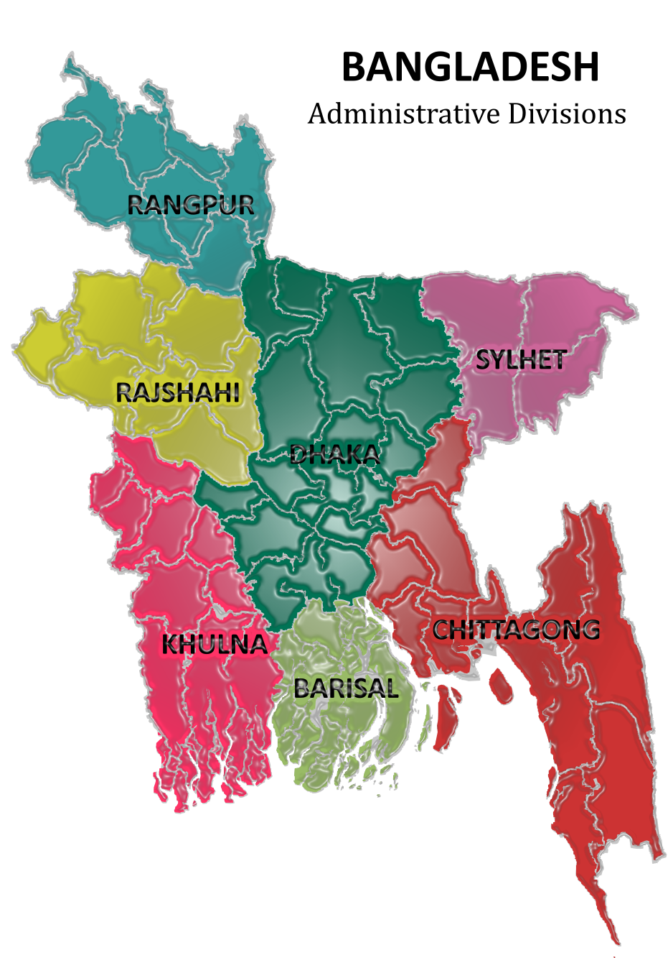
মাদার তেরেসা বাংলাদেশে ঢাকা , খুলনা, সাতক্ষীরা, বরিশাল, সিলেট এ মিশনারিজ অব চ্যারিটি’র সেবাকাজ চালু করেন।

Slide 14
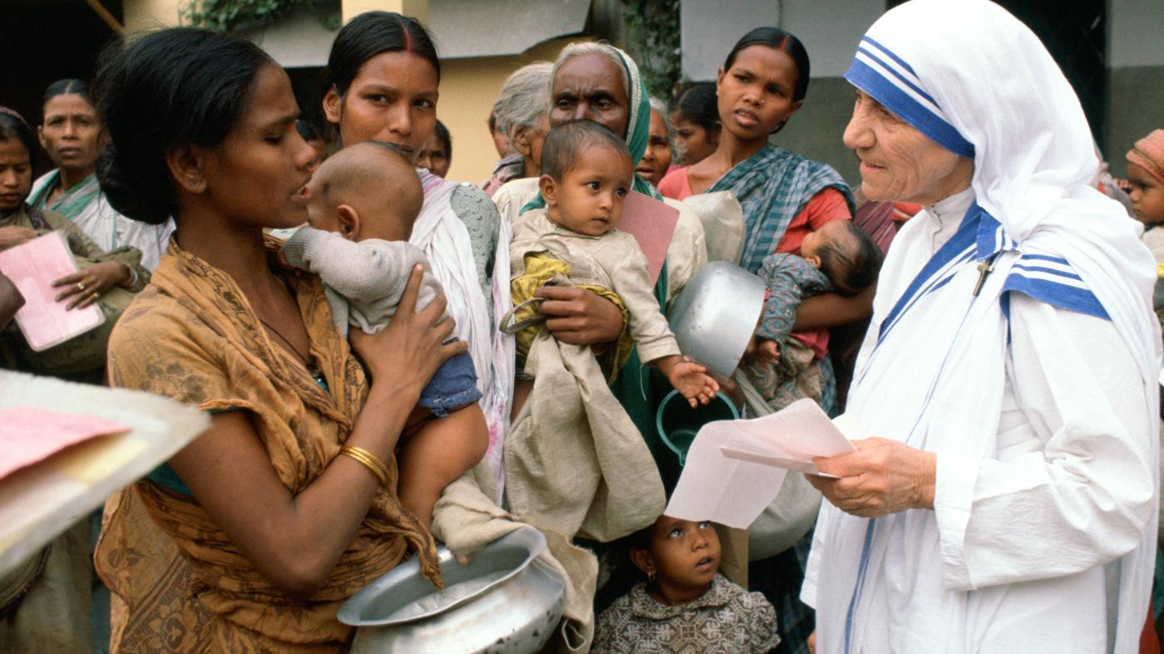
দলগত কাজ
ছবি দেখে মাদার তেরেসা সম্পর্কে পাঁচটি বাক্য লেখ ।

Slide 15
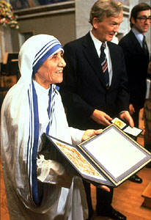
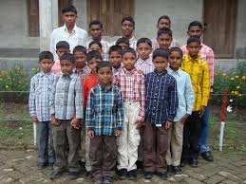
মাদার তেরেসা সেবা কাজের জন্য নোবেল পুরস্কার পান। নোবেল কমিটি এ উপলক্ষে ভোজ সভার আয়োজন করলে তিনি তা বাতিল করেন সেই অর্থ ক্ষুধার্ত মানুষদের দেওয়ার জন্য ব্যয় করেন।

Slide 16
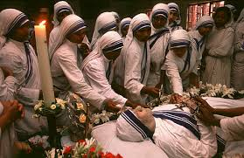
মাদার তেরেসা ১৯৯৭ সালের ৫ই সেপ্টেম্বর কলকাতায় মৃত্যু বরণ করেন। সেবা কাজের জন্য তিনি মানুষের মনে চিরকাল বেঁচে থাকবেন।

Slide 17
মূল্যায়ন
বহুনির্বাচনী প্রশ্ন
১। মাদার তেরেসা মৃত্যুমুখী অসহায় মানুষের জন্য গড়ে তোলেন-
(ক) নবজীবন আবাস
খ) প্রেম নিবাস
(গ) মিশনারিজ অব চ্যারিটি
(ঘ) নির্মল হৃদয়
২। আবাসন শব্দের অর্থ কী?
(খ) দেবালয়
(ক) ভোজনালয়
(গ) লোকালয়
(ঘ) বসবাসের ব্যবস্থা

Slide 18
বহুনির্বাচনী প্রশ্ন
নিচের উদ্দিপকটি পড়ে সংশ্লিষ্ট প্রশ্নের উত্তর দেওয়ার চেষ্টা কর সকলের তরে সকলে আমরা,
প্রত্যেকে মোরা পরের তরে
৩। উদ্দীপকের সাথে কার জীবন আদর্শের মিল রয়েছে?
(ক) সনজিদা খাতুন
(খ) কামিনী রায়ের
(গ) মাদার তেরেসা
(ঘ) সুফিয়া কামালের
Notes:
শিক্ষার্থীরা যে Option টি বেছে নিবে শিক্ষক সেই Option টিতে ক্লিক করবেন।শিক্ষক প্রয়োজনে মূল্যায়নের প্রশ্ন পরিবর্তন করে নিতে পারেন।

Slide 19
বহুনির্বাচনী প্রশ্ন
৪। উদ্দীপকের সাথে সাদৃশ্যপূর্ণ দিকটি হলো-
i. মানব প্রেম
ii. প্রকৃতি প্রেম
iii. পরোপকার
নিচের কোনটি সঠিক?
(ক) iও ii
(খ) ii ও iii.
(গ) i ও iii
(ঘ) i, ii ও iii.

Slide 20

বাড়ির কাজ
m„Rbkx‡ji L bs cÖ‡kœi DËi wj‡L wb‡q Avm‡e I m¤ú~Y© MíwU c‡o Avm‡e|

Slide 21

সবাইকে ধন্যবাদ

